Slide 1

Gjeldsforvaltning i praksis i Haram kommune
Økonomisjefsamling 17-18.okt 2016

Slide 2
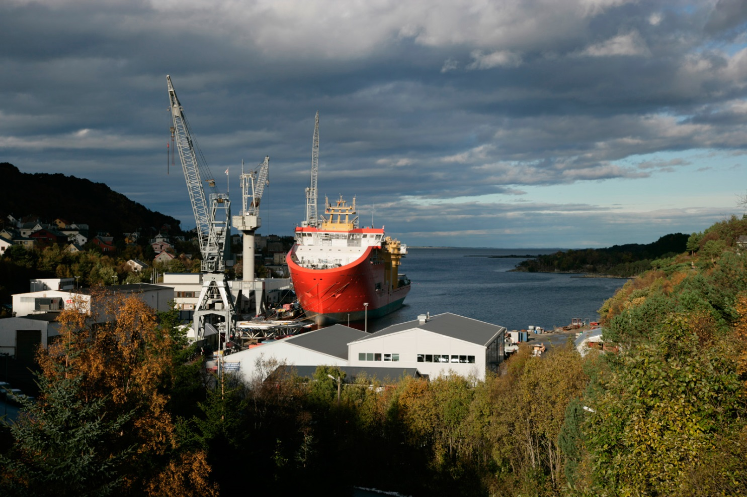
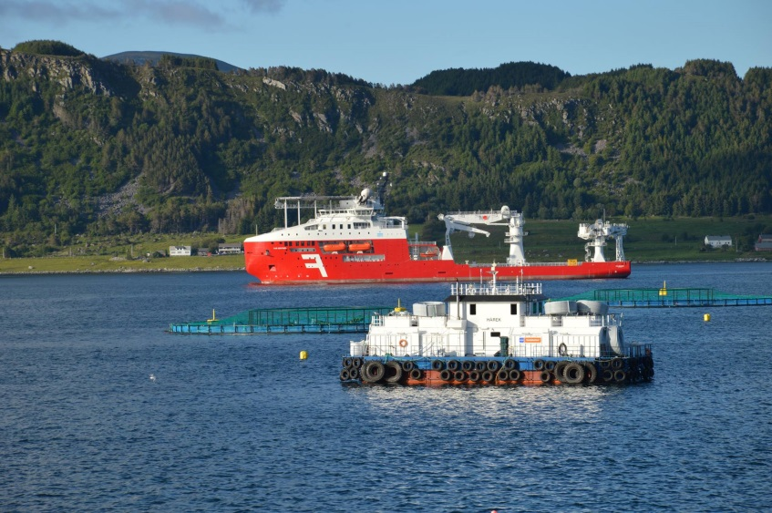
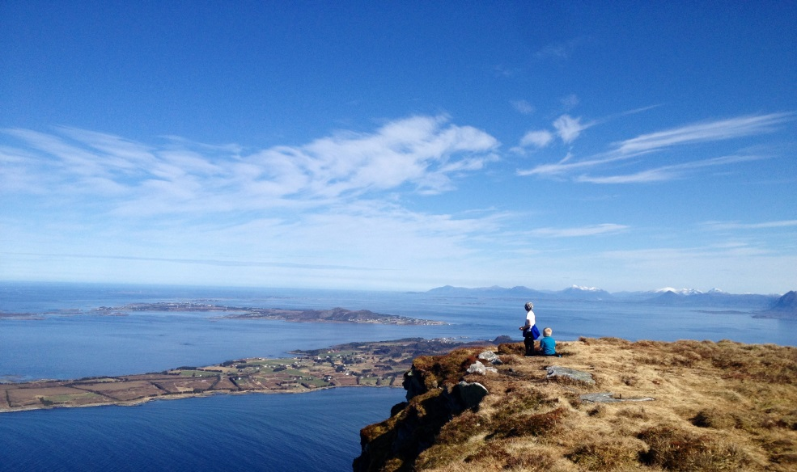
Haram kommune
Stor industrikommune. Mye maritim industri. Konjunkturavhengig. Stor både inn og utpendling mot Ålesund.
ca 9200 innb. Mellomstor i kommunemålestokk, men geografisk spredd på 4 tettsteder og 4 øyer
Litt under landssnitt i skatteinntekter (fallende trend), noe høyere på kostnadsindeks.
Noe finansformue som stammer fra salg av kraftselskap. God likviditet.
Ikke robek kommune (ennå…) ☺

Slide 3
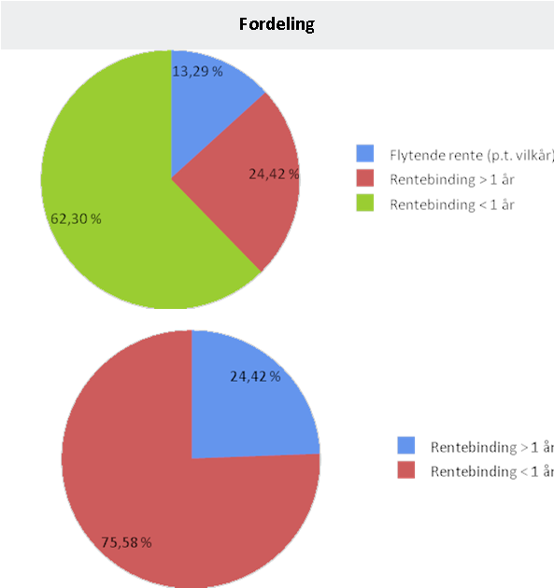
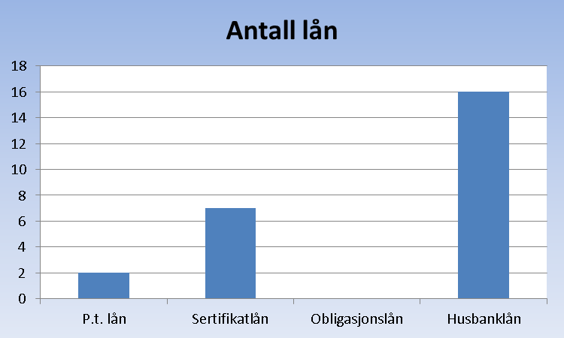
Låneportefølje
P.t. (31.08.16)
Gjeld ca 1.000 MNOK, pt. ca 45% «selvfinansierende».

Slide 4
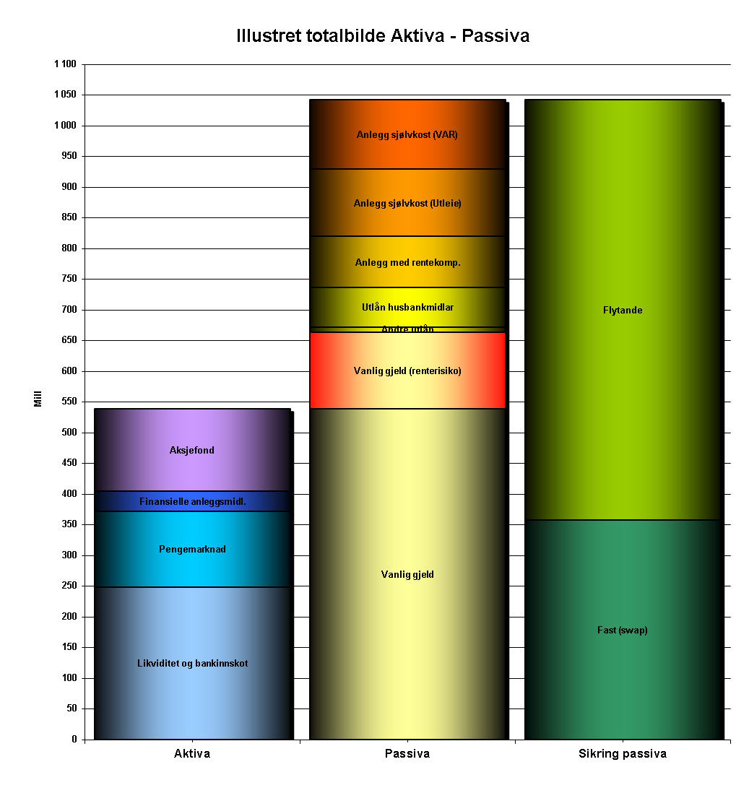
Grunnlag lånefinansering
Per. 2 Tertial 2016
Merk! Årets låneopptak er med (46 mill NOK), men ennå ikkje fordelt på passiva side (står pt. som vanlig gjeld. Endelig fordeling skjer ved årsavslutning). Alle unytta lånemidlar (inkl. årets låneopptak) som står på bankkonto er medrekna under likviditet og bankinnskot på aktivaside. Ca 150 mill av dette vil gå inn som anlegg sjølvkost (utleie). Unytta lånemidlar og likviditet utlikar difor kvarandre.

Slide 5
Konkurranse ved låneopptak
Status 31.08.16
Ekstern aktør (ca 3 år) står for overvåkning, tilbudsinnhenting, rådgivning, komplett rapportering, kontroll. Øko.sjef tar beslutninger og godkjenner/signerer.
Stor andel i korte marked (sertifikat), hyppig rullering for best pris, store volum (100-160 mill), spredning i forfall, unngå sommerferie/jul.
Bruk av renteswapper som sikringsinstument. Matches på størrelse og forfall mot sertifikater
Vår relative besparelse ved å være aktiv i markedet (etter kostnader), 3-6 MNOK per år, men markedet har svinget mye siste året mhp. marginer. Ulike renteprodukter vurderes fortløpende.
Låneopptak skal søkes gjennomført til markedets mest gunstige betingelser. Det skal innhentes konkurrerende tilbud fra minst to aktuelle långivere.
Refinansiering skal søkes gjennomført til markedets mest gunstige betingelser. Det skal normalt innhentes konkurrerende tilbud.
Sikringstiltak skal søkes gjennomført til markedets mest gunstige betingelser. Det skal normalt innhentes konkurrerende tilbud.
Låneopptak i Husbanken til etableringslån (Startlån) er unntatt prinsippet om konkurrerende tilbud.
Tilrettelegger kan benyttes

Slide 6
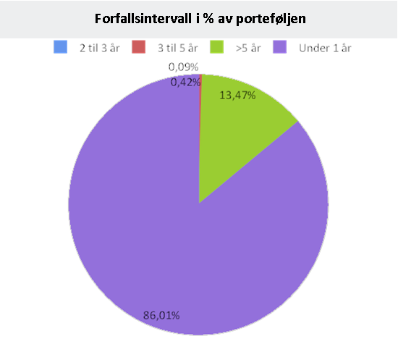
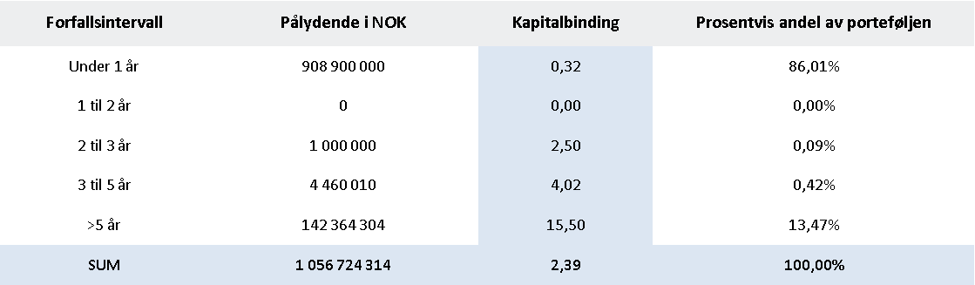
Valg av lengde på sertifikatlån og obligasjonslån
Forfallstidspunkt i forhold til andre lån-kapasitet-refinansieringsrisiko-strategi i finansreglement
Kreditt-/rentepåslag
Løpende vurderinger i et helhetsperspektiv

Slide 7
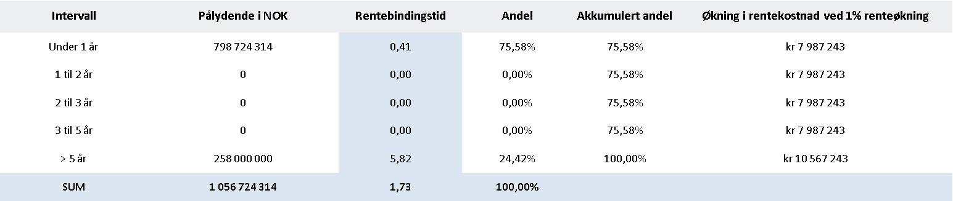
Refinansieringsrisiko
Risiko er et relativt begrep. Kommunestyret tar risikovurderingene gjennom reglement og rapporteringer. Kan ikke overprøves.
Finansreglementet setter ikke begrensninger på graden av bruk av kortsiktig finansiering, men setter krav om samlet durasjon på over 1 år (og under 5 år).
Kommunen har betydelig likviditet og en trekkreserve på min 100 MNOK i hovedbank som motvekt for «kortsiktig» refinansieringsrisiko.
Kommunen anser refinansieringsrisikoen som begrenset om dog teoretisk. Låntakers posisjon er unik i markedet i og med kommuner ikke kan gå konkurs. En kan vanskelig se at kommuner vil vesentlig misligholde sine forpliktelser.
Kommunesektoren har i stor grad bidratt til et betydelig velfungerende og likvid marked. Dette er en styrke som ikke bør undervurderes for stabiliteten i finansielle markeder.

Slide 8
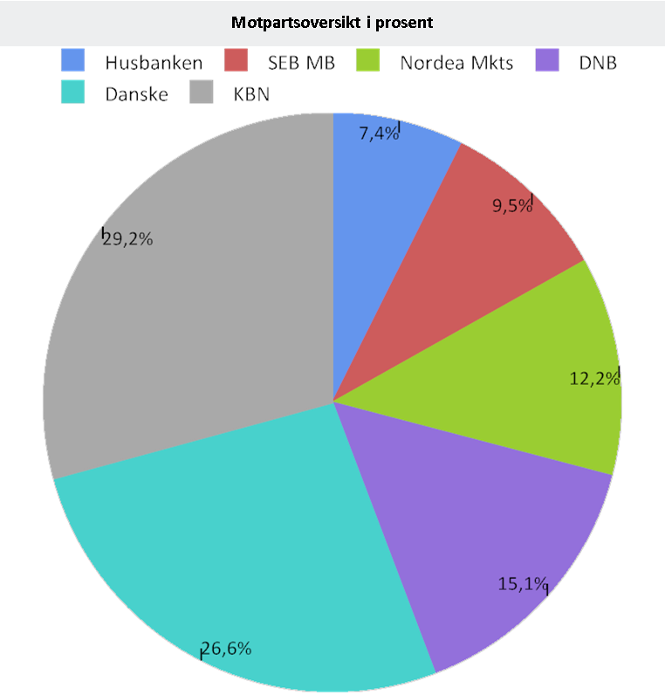
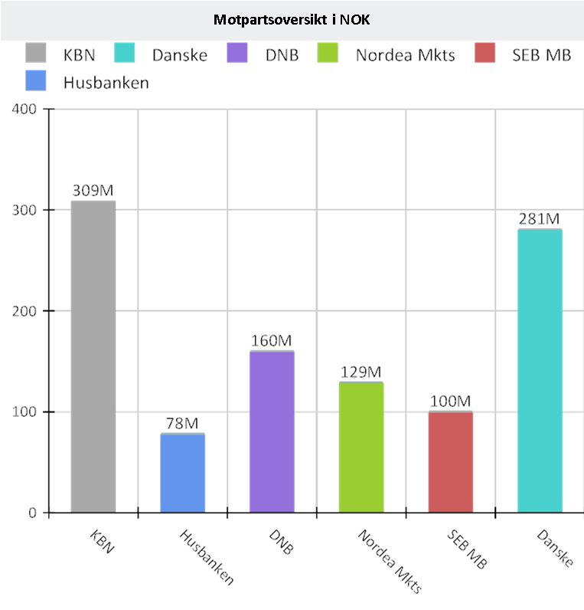
Motpartsoversikt lån 31.08.16

Slide 9
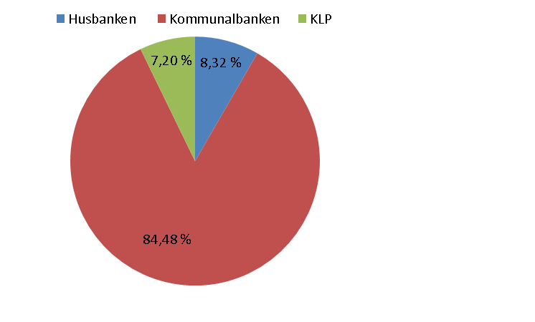
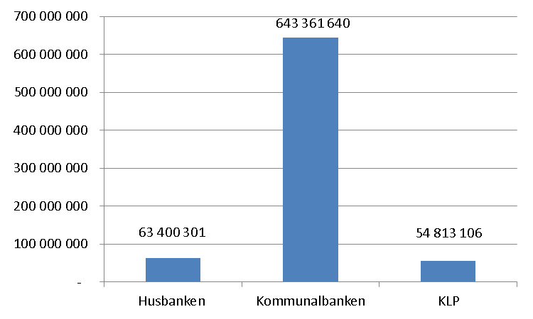
Motpartsoversikt lån 31.12.12
Revisjon påviste «vesentlig» motpartsrisiko.
Kommunen opplevde at de ikke fikk lån fra KBN ved utgangen av 2012.
Kommmunalbanken oppgir også at de har begrensede rammer per kommune

Slide 10
Rapportering
Månedlig rapportering til formannskap (økonomiutvalg) på finansforvaltning.
Utfyllende rapportering per tertial. Egen detaljrapport på både finansforvaltning og gjeldsforvaltning. Avviksrapportering og prognose.
Alt henger sammen med alt. Viktig å vurdere helhetsbildet både i forhold til finans, likviditet og gjeldssammensetning.
Eks. på enkel stresstest. Men hva med gjeld som ikke har eller har begrenset renterisiko? Eks. rentekompensasjon, utleie, VAR, formidlingslån o.l.

Slide 11

Takk for oppmerksomheten
Levi Lervik
Økonomisjef
Haram kommune

